Slide 1
Методология учета ЕНП
Ульяновск 2023

Slide 2
Положения Налогового кодекса РФ
2
Статья 11.3 НК РФ – определение ЕНП, ЕНС, сальдо, совокупной обязанности
Статья 45 НК РФ исполнение обязанности по уплате, принадлежность платежа
Статья 4 263-ФЗ переходные положения
Статья 32 НК РФ - обязанности налоговых органов
платежи по различным КБК (КД)
Один платеж - ЕНП
Изменение способа уплаты налогов
Не касается процедур начисления по налогам

Slide 3
Что включает ЕНП?
3

Slide 4
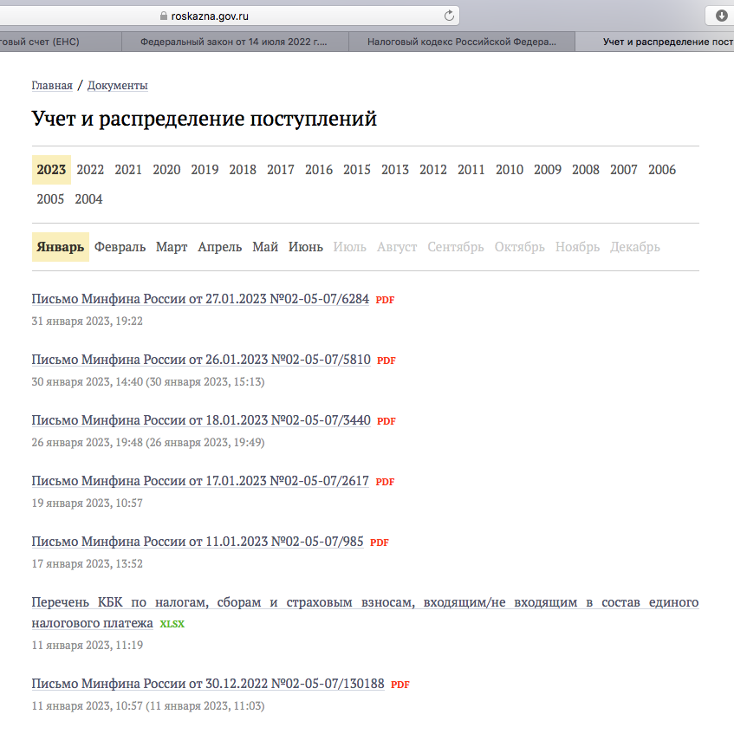
Что включает ЕНП?
4

Slide 5
Новые счета с 2023 года
5
Счет 30300 «Расчеты по платежам в бюджеты для НП, НА | Счет 30300 «Расчеты по платежам в бюджеты
303 14 | Расчеты по единому налоговому платежу
303 15 | Расчеты по единому страховому тарифу
Счет 30400 «Прочие расчеты с кредиторами» | Счет 30300 «Расчеты по платежам в бюджеты
304 07 | Расчеты с плательщиками по единому налоговому платежу
Счет предназначен для учета расчетов, возникающих у Федеральной налоговой службы со средствами плательщиков по единому налоговому платежу | Счет предназначен для учета расчетов, возникающих со средствами плательщиков по единому налоговому платежу.
303 14
304 07

Slide 6
Методология учета
6
Налоги, Страховые взносы
Начисления
30301, 30303, 30304, 30312, 30313, 30315
Уплата
30314
Объект учета
Операции
Счета учета
30305, 30306, 30309
30305, 30306, 30309
ЕНП

Slide 7
Начисление и уплата налогов в составе ЕНП
Наименование операции | Дебет | Кредит
Начисление учреждением налогов | КБД 0 401 10 ХХХ КРБ 0 401 20 ХХХ КРБ 0 106 ХХ ХХХ КРБ 0 109 ХХ ХХХ КРБ 0 302 11 737 | КРБ (КДБ) 0 303 ХХ 731
Начисление учреждением страховых взносов по единому тарифу | КРБ 0 401 20 ХХХ КРБ 0 109 ХХ ХХХ | КРБ 0 303 15 731
Наименование операции | Дебет | Кредит
Уплата ЕНП, единого страхового тарифа в составе ЕНП | КРБ 0 303 14 831 КДБ 0 303 14 831 | КБК 0 304 05 ХХХ КБК 0 201 11 610

Slide 8
Начисление и уплата налогов в составе ЕНП
Наименование операции | Дебет | Кредит
Уменьшения расчетов по обязательным платежам в бюджет в сумме ЕНП, зачтенного в счет исполнения соответствующей обязанности НП (НА) | КРБ (КДБ) 0 303 ХХ 831 (кроме страховых взносов) КРБ 0 303 15 831 (в части страховых взносов) | КРБ 0 303 14 731 КДБ 0 303 14 731
Налоговые органы обязаны представлять налогоплательщику:
Пункт 10 статьи 32 НК РФ
Справку о наличии по состоянию на дату формирования справки положительного, отрицательного или нулевого сальдо единого налогового счета
Справку о принадлежности сумм денежных средств, перечисленных в качестве единого налогового платежа
канал ТКС, ЛК, на бумаге
Справку об исполнении обязанности по уплате налогов… по состоянию на дату формирования справки

Slide 9
Начисление и уплата налогов не в составе ЕНП
Наименование операции | Дебет | Кредит
Начисление и уплата взноса по страхованию от несчастных случаев | КРБ 0 401 20 ХХХ КРБ 0 109 ХХ ХХХ | КРБ 0 303 06 731
Наименование операции | Дебет | Кредит
Уплата взноса по страхованию от несчастных случаев | КРБ 0 303 06 831 КДБ 0 303 06 831 | КБК 0 304 05 ХХХ КБК 0 201 11 610

Slide 10
Возврат переплаты ЕНП
Налогоплательщик:
подача уточненной декларации на уменьшение налога
Пп. 3 п. 5 статьи 11.3 НК РФ
Совокупная обязанность формируется на основе в том числе налоговых деклараций, в которых заявлены суммы налогов к возмещению либо суммы предусмотренных главой 23 НК РФ налоговых вычетов, - со дня вступления в силу решения налогового органа по результатам камеральной налоговой проверки на основе указанных налоговых деклараций (расчетов)
Налоговые органы:
Принятие решения о возврате переплаты
Временной разрыв по одному факту ХЖ для налогоплательщика и налогового органа
Notes:
Для н/плательщика: есть факт хозяйственной жизни, есть первичный учетный документ
Дт 303.ХХ Кт 303.05 (предварительно!!!)

Slide 11
ЕНП – формирование входящих остатков
Часть 1 статьи 4 ФЗ от 14.07.2023 № 263-ФЗ
Сальдо единого налогового счета организации формируется 1 января 2023 года с учетом особенностей, предусмотренных настоящей статьей, …, на основании имеющихся у налоговых органов по состоянию на 31 декабря 2022 года сведений
0503169
0503769
Входящих остатков на 01.01.20213
по счетам 30314, 30315 – нет
Часть 3 статьи 4 ФЗ от 14.07.2023 № 263-ФЗ
Излишне перечисленными денежными средствами не признаются суммы излишне уплаченных по состоянию на 31 декабря 2022 года… налогов, авансовых платежей, сборов, страховых взносов, пеней, штрафов, предусмотренных НК РФ процентов, если со дня их уплаты прошло более трех лет.
Обособленный учет
Notes:
Дата исполнения 303.14 – дата распределения ФНС (привязка к финансовому году) – 31.12.2023 для 2023 года

Slide 12
Отчетность 2023 года – критерии раскрытия информации
Изменения в 157н
Счет 303 14 «Расчеты по ЕНП»
без межотчетного периода – операции 2023 года
Платежи и возвраты переплат с 2023 года
Счет 303 15 «Расчеты по ЕСТ»
без межотчетного периода – операции 2023 года
Урегулированная задолженность прошлых лет на 01.01.2023 – на прежних счетах
0503169
0503769
Входящие остатки 30314, 30315 – нет
30314 – только дебетовые остатки
303ХХ, кроме 30314, 30305 – только кредитовые остатки
Уточненные регистры бухгалтерского учета
Notes:
Дата исполнения 303.14 – дата распределения ФНС (привязка к финансовому году) – 31.12.2023 для 2023 года

Slide 13
СПАСИБО ЗА ВНИМАНИЕ!

